Slide 1
实验六
算术及逻辑指令操作实验

Slide 2
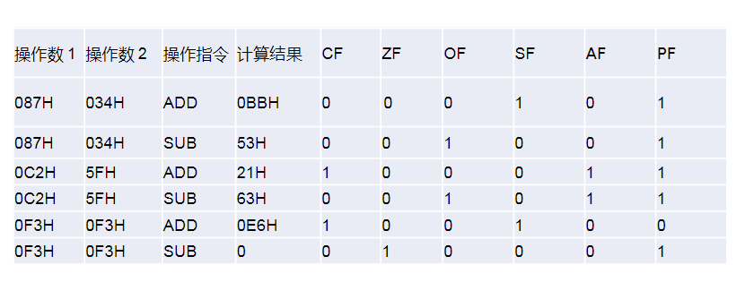
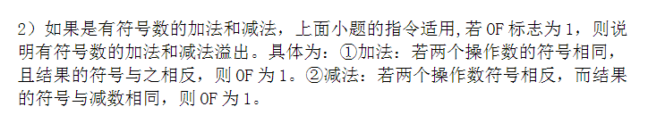

实验五评讲
CF是无符号数溢出标志，OF是有符号数溢出标志。 CF是判断有无进位,有进位或者借位时，CF=1 OF是溢出判断，溢出时，OF=1, ZF是判断结果是否为0，运算结果为0，则ZF=1 SF是判断正负数，运算结果为负数，则SF=1
7450h+1234h 7450h= 0111 0100 0101 0000 + 1234h= 0001 0010 0011 0100
8684h= 1000 0110 1000 0100 SF,ZF,CF,OF=1001

Slide 3
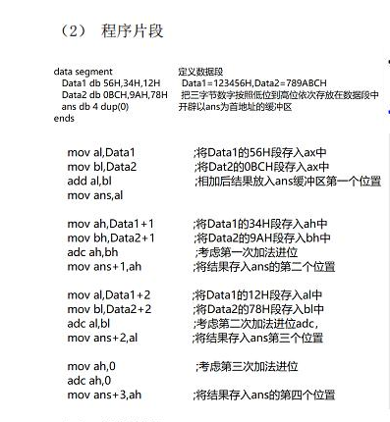
3. Data1 和Data2 是两个三字节的无符号整数，尝试编写汇编程序计算得到Data1 和Data2的和，将结果存到以ans为首地址的缓冲器区中 假如Data1 存放的数据为 0FFEEDDH
Data2 ：102236H，则结果 101113H

Slide 4
目的要求
熟悉无符号数和有符号数乘法和除法指令的使用
掌握无符号位扩展指令的使用
掌握逻辑指令的使用

Slide 5
知识点
加减法处理指令
ADD，ADC，SUB， SBB，INC, CMP
乘除法指令和符号扩展位指令
MUL，IMUL，DIV，IDIV，CBW, CWD
3. 逻辑指令
AND, OR, NOT

Slide 6
实验内容
计算（V-（X*Y+Z-540))/X，其中X、Y、Z、V均为16位带符号数，假设初始数据分别装入X，Y，Z，V单元，要求将计算的结果放入以ans为首地址的缓冲器区中
编写一个汇编程序，要求从键盘中输入一个小写字母，将其转换为对应的大写字母后输出。
例如输入： a 输出 A
提示： 观察大小写字符ascii值之间的规律，可以利用加减法运算，也可以利用逻辑运算进行操作 ，要求至少利用一种方法
3. （选做）预习循环指令，尝试不用乘法指令计算 AX*21的结果，假设计算结果不超过16位

